Slide 1
Познавательное развитие
Тема: Мебельная фабрика
Воспитатель: Арляпова Ю.Б.
МБДОУ «Детский сад №37 «Искорка»
2025 г

Slide 2
Цель: закрепить знания о мебели , о различных материалах, из которых изготавливают мебель; учить фантазировать, придумывать свои оригинальные проекты; закрепить навыки работы со строительным материалом, используя все разнообразие строительных деталей; дать детям возможность придумать рекламу своему изделию

Slide 3
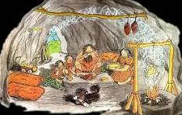
Давным-давно люди жили в пещерах

Slide 4
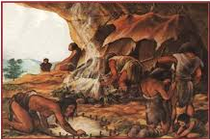
Сидели на камнях, спали на земле, готовили на костре, носили шкуры вместо одежды

Slide 5
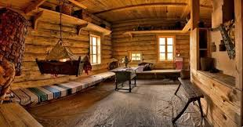
Шли века, менялся человек, менялось его сознание и поменялось жилище человека

Slide 6
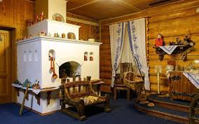
Что изменилось?

Slide 7
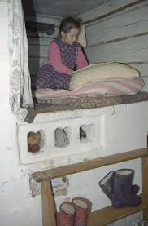
Спали люди на русской печи или на лавке

Slide 8
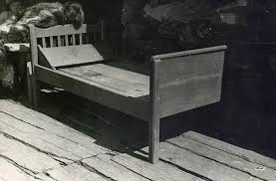
Первая кровать

Slide 9
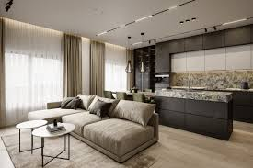
Современное жилье

Slide 10
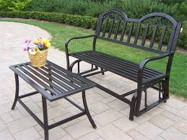
Железная мебель

Slide 11
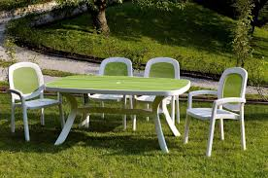
Пластмассовая мебель

Slide 12
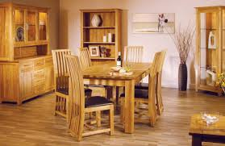
Деревянная мебель

Slide 14
Реклама своих дизайнов

